Slide 1
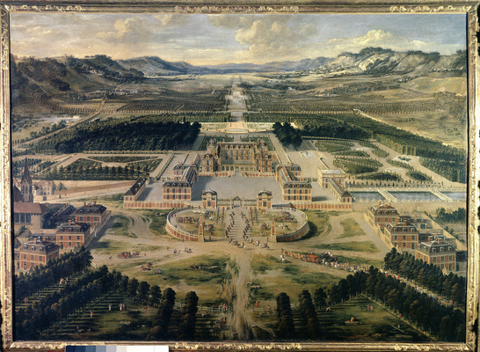
Le classicisme en peinture
Quelques exemples d’œuvres et de peintres

Slide 2
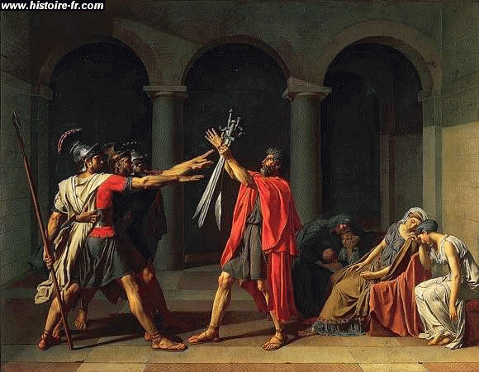
Définition et Esthétique
La peinture classique se fonde sur l’œuvre de Raphael ( peintre de la Renaissance) qui devient un véritable modèle à imiter et perfectionner.
Elle tend vers un idéal de perfection et de beauté, à travers des sujets nobles, de préférence inspirés de l'antiquité ou de la mythologie gréco-latine tels que les figures héroïques, les victoires ou la pureté des femmes. On trouve aussi de nombreuses représentations bibliques.
Les peintres classiques cherchent à symboliser le triomphe de la raison sur le désordre des passion.
La composition est donc presque toujours symétrique ou doit être équilibrée, les personnages représentés en pied, le hors-cadre étant quasiment banni.

Slide 3
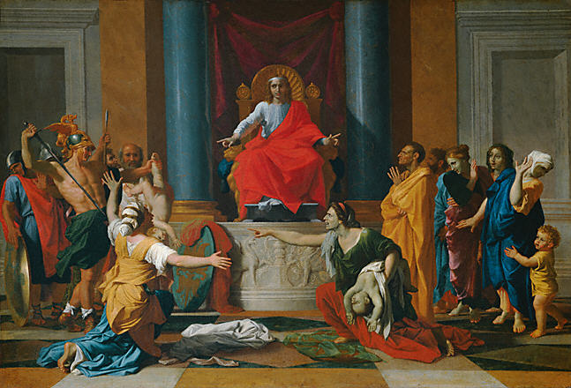
Nicolas Poussin, Le jugement de Salomon

Slide 4
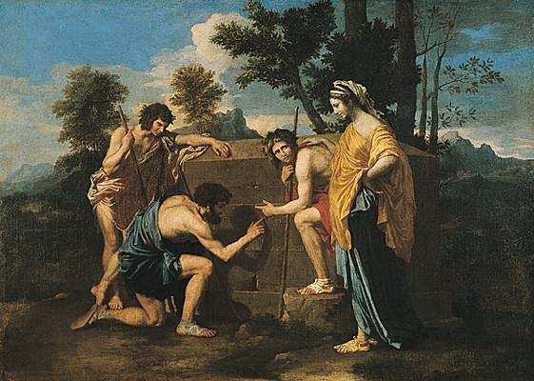
Nicolas Poussin, Les bergers d’Arcadie

Slide 5
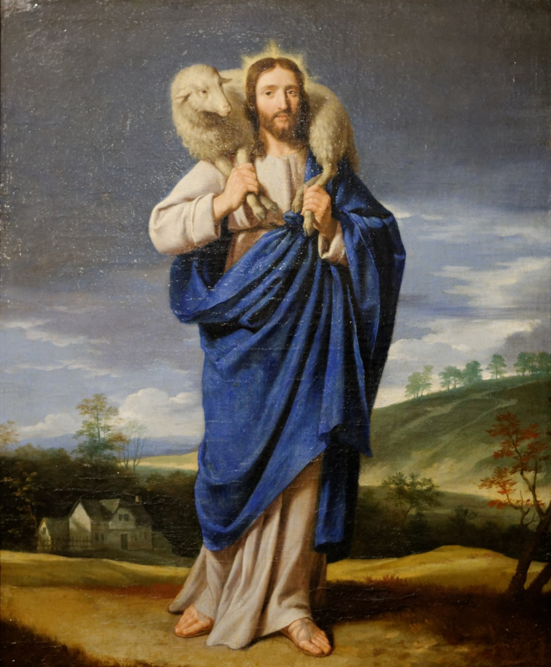
Philippe de Champaigne, Le bon Pasteur

Slide 6
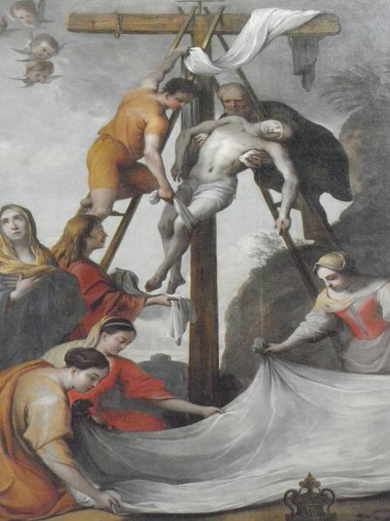
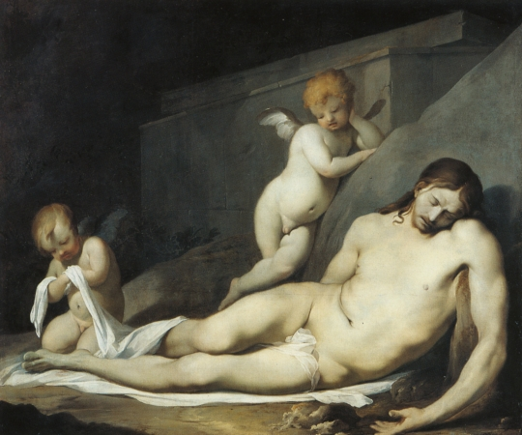
Lubin Baugin et le « classicisme austère »
La mort du Christ
La descente de Croix

Slide 7
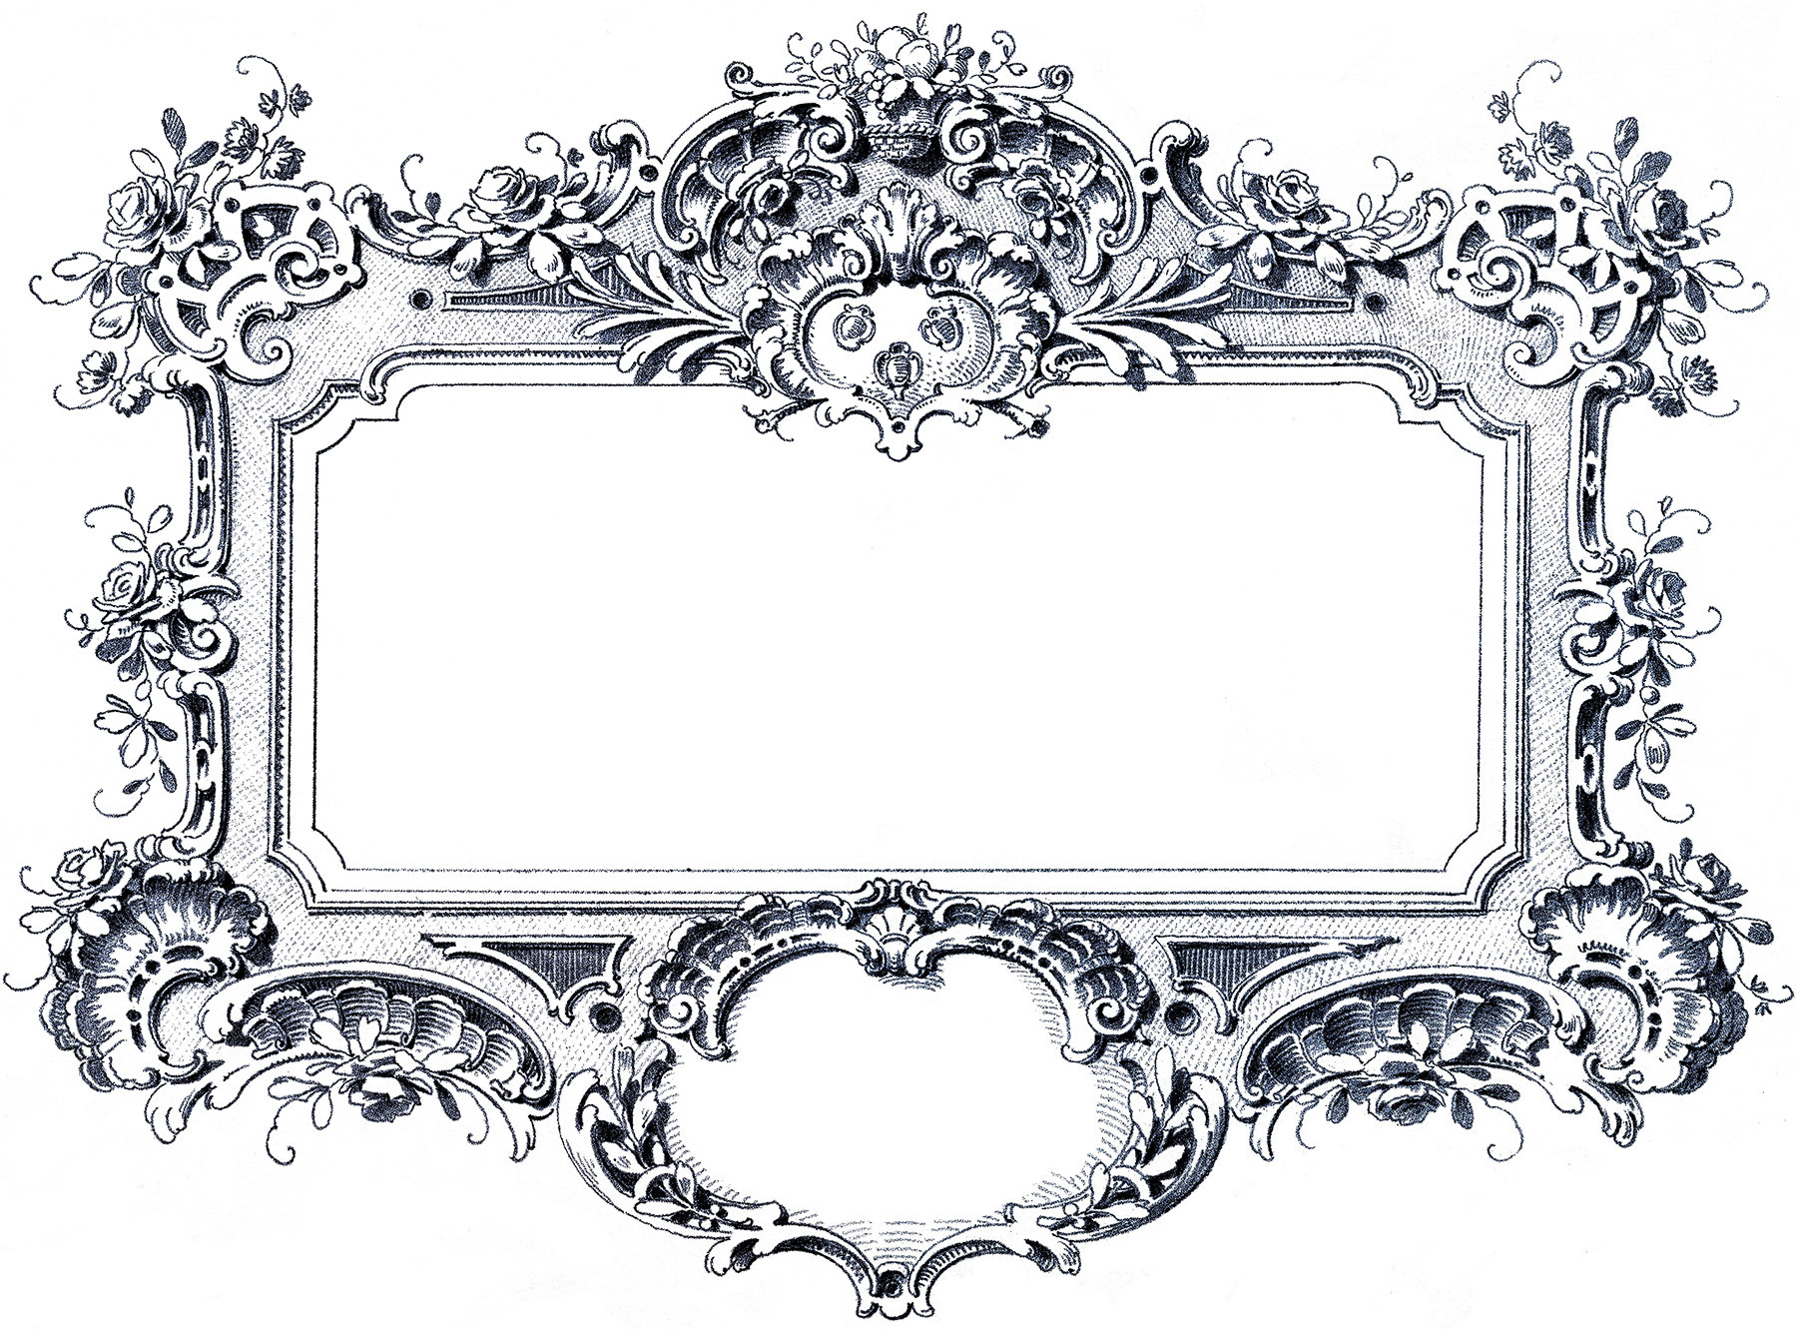
Pour la comparaison
Quelques exemples de tableaux baroques

Slide 8

Esthétique Baroque
Utilisation de couleurs chaudes
Contrastes de lumière / Jeu de Clair-obscur
Représente le plus souvent des scène bibliques, mais paysages et scènes de genre très répandues aussi
Célébration de l’émotion et de la passion, contrairement au classicisme
Lignes de force en diagonale
Une composition beaucoup moins (voir pas du tout) symétrique ou équilibrée
Tableaux souvent surchargés d’informations
Personnages très expressifs
Sublimation et étude des corps et du mouvement

Slide 9
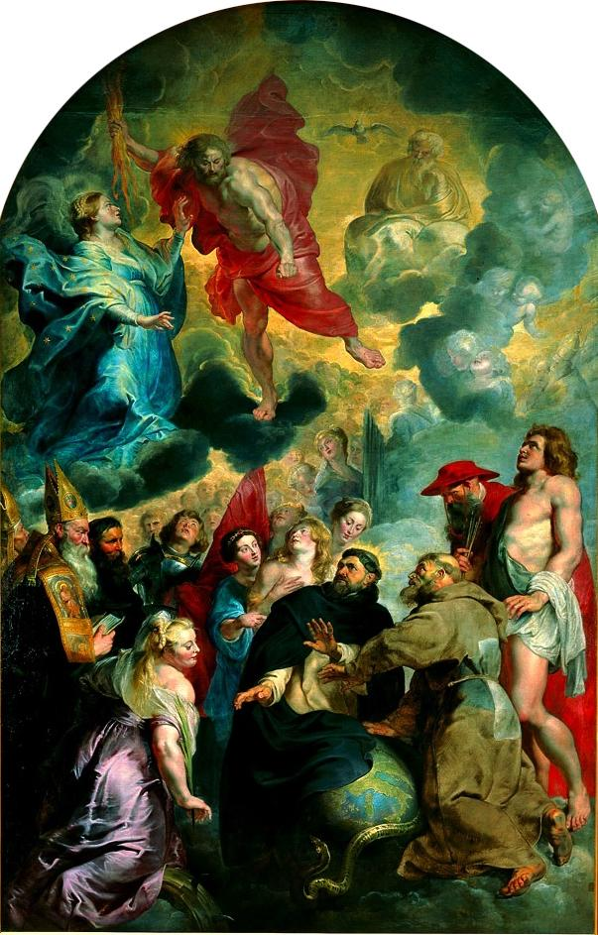
Paul Rubens, La colère du Christ

Slide 10
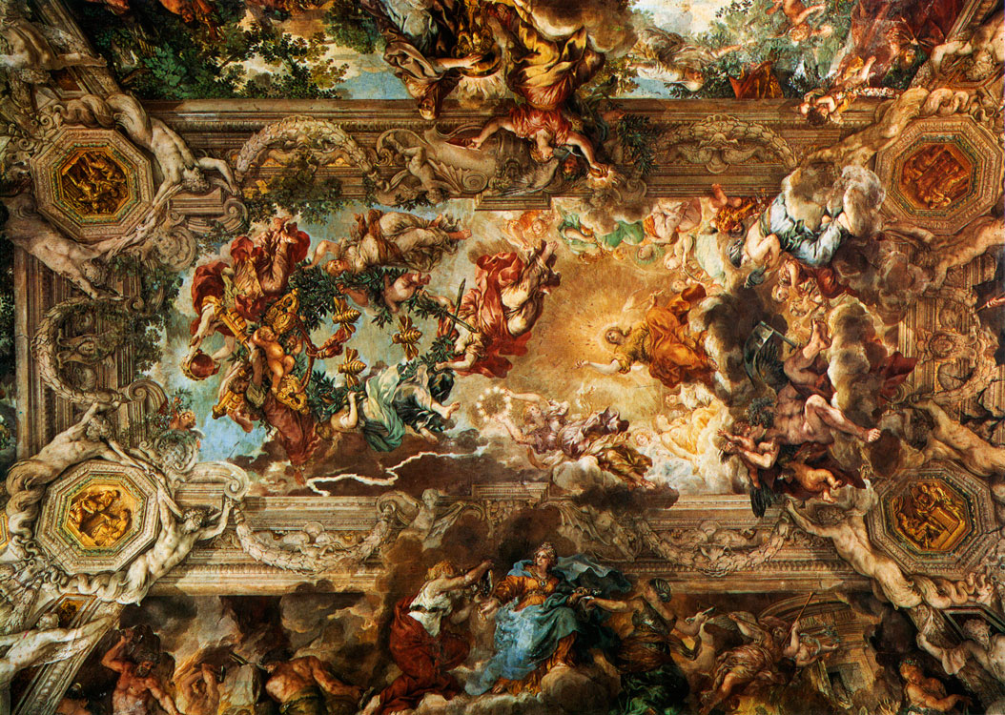
Pierre de Cortone, Plafond du palais Barberini (Rome)

Slide 11
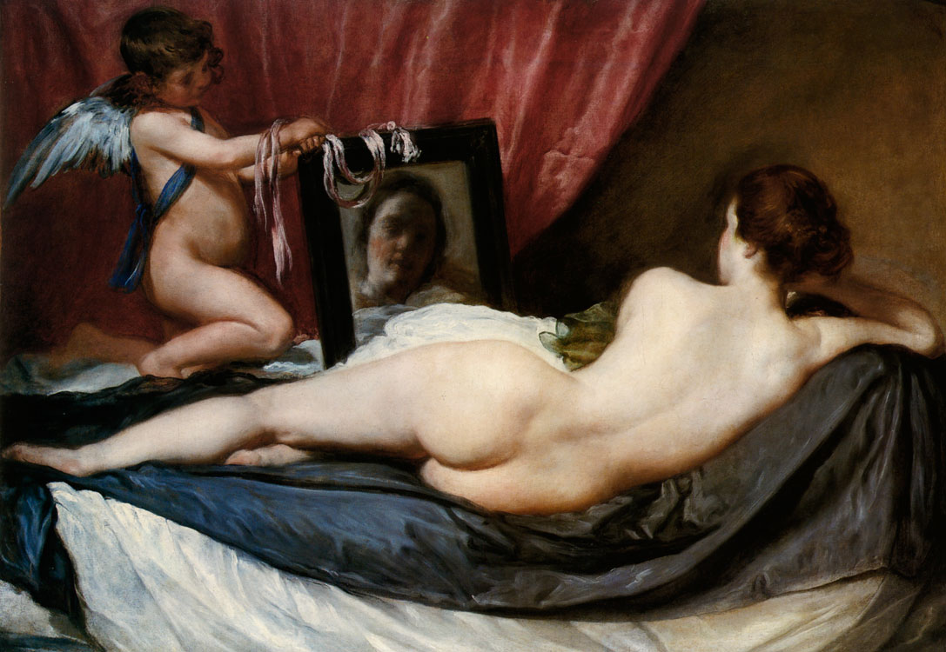
Diego Velasquez, Vénus au miroir

Slide 12
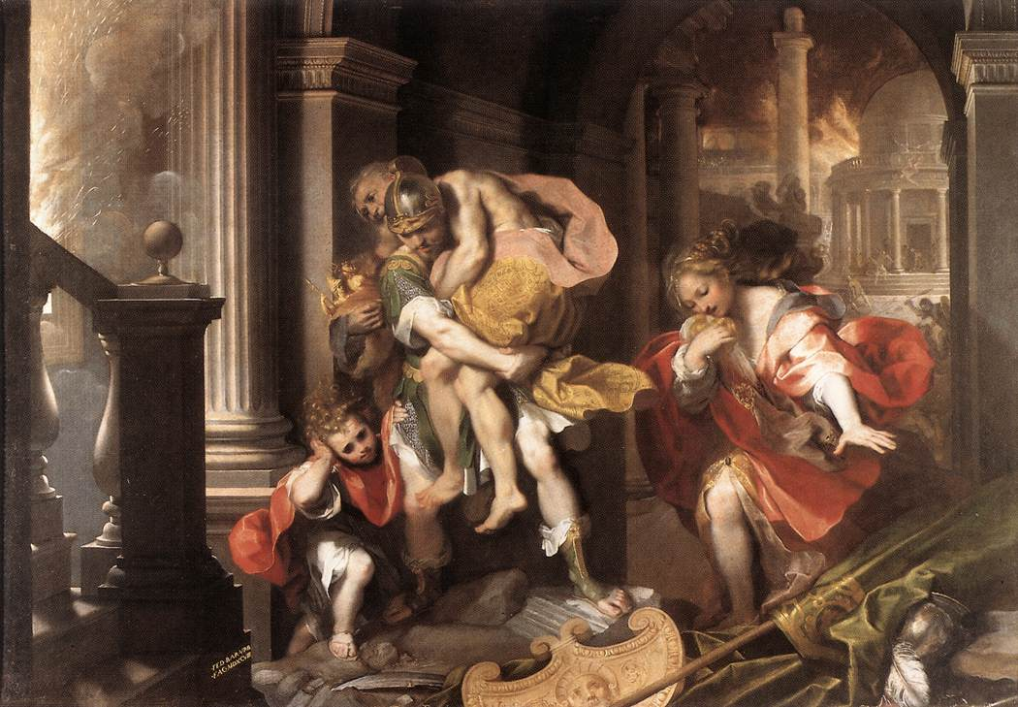
Federico Barroci, Enée fuyant Troie

